Slide 1
Liderazgo Inclusivo:
Oportunidad o riesgo
reputacional
Septiembre, 2020

Slide 2
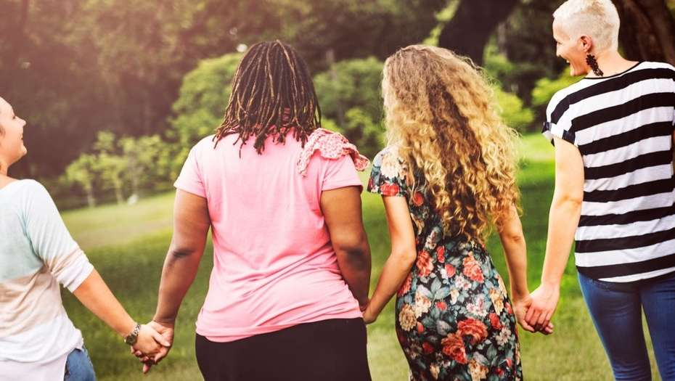
Lo femenino como gran motor de transformación social

Slide 3
Lo femenino como gran motor de transformación social.
Aunque el término “feminismo” está lleno de controversias en el diálogo social, sí podemos afirmar que la perspectiva de género, junto con la sostenibilidad, son los dos grandes temas de transformación social que nos convocan.
La experiencia del Covid-19 incide y pone más énfasis en ambos temas.

Slide 4
Lo femenino como gran motor de transformación social
Emerge un Movimiento Social que genera una gran esperanza de cambio
Activa nuevos valores que van empapando el conjunto de la sociedad
Conciliación/valor del cuidado de las personas/Igualdad de género/ No violencia/Empatía…
Avanza con fuerzas la actitud hacia la igualdad (derechos, oportunidades y roles); al tiempo que se pide poner en valor la singularidad de cada género
Avanza más fácilmente en lo social y lo laboral. Cuesta más trabajo la transformación en la vida privada

Slide 5
Emerge una fuerte demanda de
Igualdad de derechos
Igualdad de oportunidades
Igualdad de responsabilidades (hogar, familia, laboral, …)
Abrazando y valorando la diferencia y la diversidad
La perspectiva de género que se desea, aboga por la integración mujer-hombre, desde la igualdad de derechos, sin machismo y valorando tanto a la mujer como al hombre en su diversidad y singularidad

Slide 6
Emerge una fuerte demanda de liderazgo inclusivo, que pasa por:
1
Valorar la diversidad → en la diversidad hay valor
2
Evitar la tendencia a homogeneizar
La lógica de la homogeneización pasa por el TODO y la EXCEPCIÓN y eso llevar a generar EXCLUSIÓN
3
Integrar la diversidad es Incluir activamente los valores singulares que aporta cada “versión” de lo “di-verso”
4
Por tanto, la lógica del liderazgo inclusivo, es la lógica del NO-TODO (yo no lo sé todo, yo no lo tengo todo, yo no lo puedo todo, yo no tengo toda la razón, …)
Voy integrando partes “NO-TODO” que se complementan y enriquecen. Si estoy en el NO-TODO, estoy abierto a la inclusión

Slide 7
Encontramos 4 tipologías de mujeres en relación a las actitudes hacia la transformación de la mujer por la igualdad de género
Las ENFADADAS ACTIVISTAS
Las INTEGRADORAS
Las DESPERTANDO
Las DESACTIVADAS
Ya es hora de que las mujeres y los hombres cambiemos esta sociedad machista
¡Basta ya! Tengo que luchar y promover el cambio de forma activa
Me empiezo a dar cuenta de que mi vida está llena de situaciones machistas, pero me cuesta cambiar estas actitudes
¿Por qué las cosas tienes que cambiar?
29%
28%
29%
14%
(Base: 2105 entrevistas)

Slide 8
El 68% de las mujeres afirman que la sociedad debe cambiar, teniendo en cuenta los valores femeninos (Base: 2105 entrevistas)
Los valores femeninos están en auge. Se desea y promueve un modelo de orden social más:
Empático
Asertivo
Dialogante
Comprensivo
Eficiente
En el cuidado
Tolerante
Respetuoso
Integrador
Sensible
Generoso
Responsable

Slide 9
Se rescatan e integran
Valentía
Resistencia
Fortaleza
Seguridad
(estos valores con reconocimiento de origen, tanto masculino como femenino)
Al mismo tiempo, se reduce la prevalencia de valores clásicos masculinos, que están en declive
Competitividad
Agresividad
Poder
Arrogancia

Slide 10
El avance y los logros son más claros en el terreno social y laboral, costando más avanzar en el terreno privado-hogar:
El 87% de las mujeres aspiran a involucrar al hombre en las tareas del hogar (Base: 2105 entrevistas)
Solo el 34% (Base de las que viven en pareja: 1233 entrevistas) declaran que lo consiguen
8 de cada 10 mujeres consideran:
Que el trabajo y el cuidado de la familia tiene que repartirse por igual
Demandan la CO-RESPONSABILIDAD en los asuntos de la casa y la familia

Slide 11
En el ámbito laboral, 8 de cada 10 mujeres afirman que faltan mujeres en puestos de responsabilidad (Base: 2105 entrevistas)
Las mujeres continúan sintiéndose discriminadas en relación a:
Los salarios
El acceso a los puestos de trabajo
El trato que se les da. Cierta persistencia de los micromachismos y, en ocasiones, el acoso
“La conciliación y la corresponsabilidad familiar son claves”

Slide 12
“Y la culpa no era mía, ni dónde estaba, ni cómo vestía”
Sigue la lucha sin descanso contra la violencia machista
Las mujeres están hartas de vivir con miedo y no poder sentirse libres en cualquier entorno y situación
Piden ayuda a los hombres, las instituciones y las marcas

Slide 13
¿Y qué está pasando en el hombre?

Slide 14
Vivimos un momento de REVISIÓN DE LA MASCULINIDAD
La sociedad demanda un cambio al hombre. Se le pide que haga un cambio profundo de sus comportamientos, creencias, valores, pensamientos, …
La transformación de la mujer es un gran motor de activación del cambio en el hombre
El hombre también está tomando conciencia y se activa su propio deseo de cambio
Hay un nuevo hombre en proceso
El cambio ya está en marcha y hay mucho camino por recorrer

Slide 15
Surgen 3 tipologías de HOMBRE en relación a este proceso de transformación…
El HOMBRE CONSCIENTE
El HOMBRE CONFUNDIDO
El HOMBRE RESISTENTE
Ha despertado y es consciente de que tiene/quiere cambiar muchas cosas en las que ha sido educado
Un agente activo del cambio
Comparte valores con el Consciente, pero se siente confuso con el nuevo paradigma
Hay que empujarle y ayudarle
Un agente pasivo del cambio
Sigue anclado en un modelo de masculinidad tradicional, al que no quiere renunciar
54%
14%
32%
+
-
EL GRADO DE CAMBIO
(Base: 1408 entrevistas)

Slide 16
Un cambio más generalizado en el HOMBRE CONSCIENTE
El CONFUNDIDO muestra reticencias en el hogar pero no en lo familiar
El CONSCIENTE está en proceso de cambio general (aunque algunos aspectos todavía le cueste)
El RESISTENTE lo es en todos los aspectos
100%
54%
14%
32%
¿Cuántos son?
TOTAL
CONSCIENTE
CONFUNDIDO
RESISTENTE
Familia y Paternidad
Hogar
Relaciones personales
Vivencia del trabajo
Expresión emociones
Vivencia de la igualdad
Cuidado personal

Slide 17
www.puntodefuga.es
Follow us in:
MADRID
Calle Gran Vía 26, 5º Izda.
91 360 53 93
Mariano.Maqueda@puntodefuga.es
Helena.martinezalonso@puntodefuga.es
BARCELONA
Calle Roger de Llúria 120, 2ª
93 476 14 94

